Slide 1

InvestEdu

Slide 2

Проблема
Люди хотят начать инвестировать, но большинство останавливается на старте — страшно потерять деньги и ошибиться. Новички сталкиваются с целым набором барьеров:
1. Сложная и перегруженная теория
Финансовые термины, отчётность, графики — без структурного обучения всё выглядит как закрытый клуб для профессионалов.
2. Нет безопасной практики
Курсы дают теорию, но не дают “потренироваться” на реальных рыночных ситуациях. Новичок вынужден учиться на собственных ошибках — и терять деньги.
3. Непонятно, как применять знания
Как анализировать компанию? Стоит ли покупать сейчас? Большинство не понимают, как превращать информацию в конкретные решения.
4. Нет ориентиров и понимания рынка
Без аналитики и прогнозов человек чувствует себя в хаосе: что влияет на цену, куда движется рынок, что важно, а что — шум?

Slide 3
Решение
InvestEdu превращает страх и неуверенность новичков в понятный и интересный путь обучения. Платформа объединяет теорию, практику и искусственный интеллект, чтобы человек мог учиться инвестированию безопасно, шаг за шагом.
1. Понятная, структурированная теория
40+ уроков объясняют сложные финансовые темы простым языком. Интерактивные калькуляторы, примеры из реального бизнеса и визуальные элементы делают обучение живым и доступным каждому.
2. Практика на реальных рыночных ситуациях
6 исторических кейсов — от Enron до Tesla и GameStop — позволяют принимать решения как настоящий инвестор. Человек тренируется на прошлом рынке, не рискуя деньгами.
3. Инструменты, которые помогают думать как аналитик
Котировки, графики, мультипликаторы, новостной фон — всё встроено в платформу. Пользователь учится анализировать данные и принимать взвешенные решения.
4. Прогнозы и аналитика от AI
ML-модель показывает вероятность роста акции на 30 дней и объясняет, какие факторы повлияли на прогноз. Это даёт новичку ориентиры и формирует понимание, как работает рынок.

Slide 4
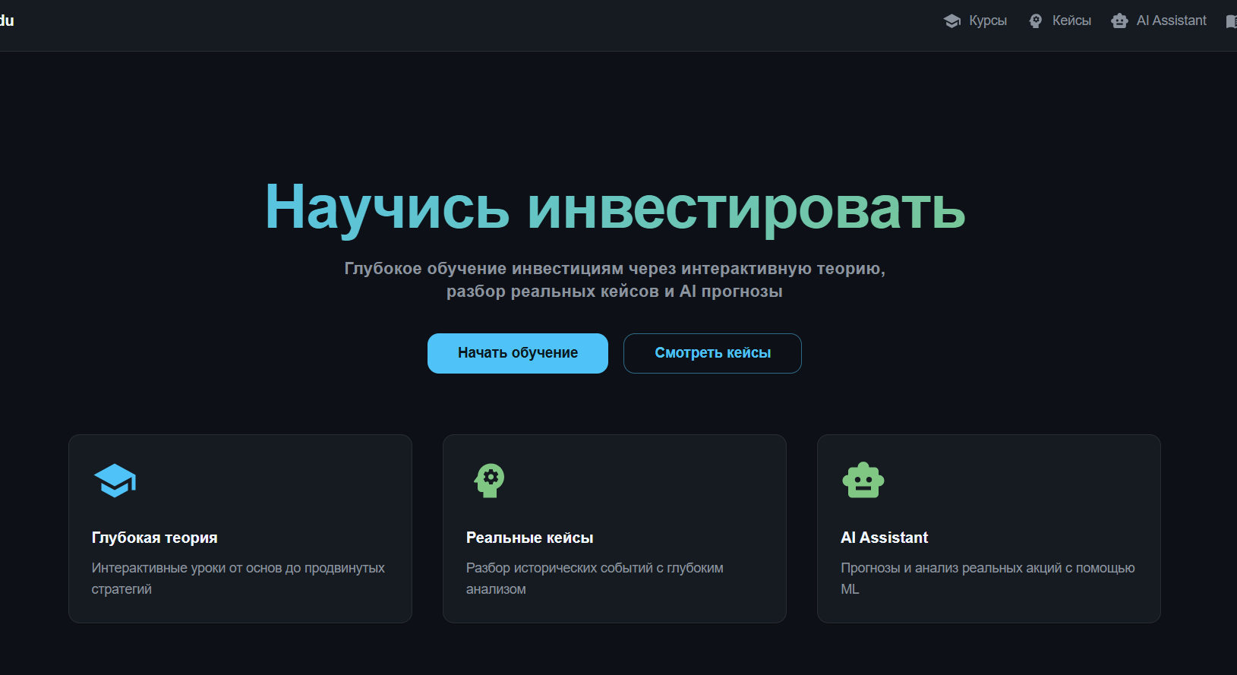

Как работает продукт?
InvestEdu — это интерактивная платформа, где пользователь учится и сразу применяет знания.
• На главной странице он выбирает формат: теория, кейсы или AI-прогноз. • В уроках получает понятные объяснения и сразу пробует инструменты: калькуляторы, симуляторы, графики. • В кейсах принимает решения в реальных исторических ситуациях и видит итог, как будто инвестировал в прошлом. • В AI-ассистенте загружает данные и получает прогноз вероятности роста акции + расшифровку факторов.
Все действия фиксируются: растут баллы, открываются уровни, формируется персональный прогресс.

Slide 5

Целевая аудитория
InvestEdu создан для людей, которые хотят начать инвестировать, но боятся делать ошибки и терять деньги.
1. Новички в инвестициях (основная аудитория) - 18–35 лет
Имеют интерес к финансовой грамотности , хотят понять рынок, но теряются в сложной информации, ищут безопасный способ начать без рисков
2. Начинающие аналитики и студенты финансовых направлений
Изучают экономику, финансы, data science, хотят практиковаться на реальных данных и кейсах, интересуются корпоративной отчётностью и рынками
3. Частные инвесторы с небольшим опытом
Уже пробовали инвестировать, хотят улучшить навыки анализа, научиться читать рынок и избегать ошибок
4. Люди, которые хотят “упакованное” обучение
Предпочитают простые объяснения, ценят пошаговый путь обучения, хотят видеть прогнозы и аналитику в одном месте

Slide 6

Рынок
Инвестиции становятся массовыми — всё больше людей хотят грамотно управлять своими финансами и приумножать их, но им не хватает знаний и инструментов.
Рост интереса к инвестициям
За последние годы миллионы людей открыли брокерские счета, но большинство из них остаются неопытными и совершают типичные ошибки.
World Economic Forum – 30% Gen Z начинают инвестировать уже в университете, однако 40% опрошенных не инвестируют из-за страха ошибок.
Спрос на обучение и аналитику
Рынок финансового образования и инвестиционной аналитики стремительно растёт: пользователи ищут понятные курсы, реальные примеры и простые инструменты для принятия решений.
Недостаток комплексных решений
Существующие продукты дают либо сухую теорию, либо сложную аналитику, либо разрозненные прогнозы — но не объединяют всё в одном месте.
InvestEdu занимает нишу между обучением, практикой и AI-аналитикой — создавая доступный вход в инвестирование для широкой аудитории

Slide 7
Бизнес-модель / Монетизация
Бизнес-модель / Монетизация
InvestEdu может монетизироваться через гибридную модель, объединяющую подписку и дополнительные сервисы.
1. Подписка (основа)
Месячная или годовая подписка даёт доступ ко всем урокам, кейсам и AI-ассистенту:
- Базовый тариф — теория + симуляторы
- Pro — все кейсы, расширенная аналитика
- AI+ — прогнозы, сравнение акций
2. Продажа отдельных модулей
Пользователь может приобрести:
- отдельные курсы (например, технический анализ),
- пакеты кейсов,

Slide 8

Конкуренты
Конкурент | Что делает | Плюсы | Ограничения
Классические обучающие курсы | Теория инвестиций, видеоуроки | Хорошая база знаний | Нет практики на реальных данных, мало интерактива
Инвестиционные школы / онлайн-курсы | Образовательные программы и тренинги | Глубокие знания | Часто дорогие, не персонализированы
Торговые симуляторы | Практика сделок на виртуальном рынке | Практика ордеров | Нет теории, нет аналитики, зачастую не поясняют пользователю его ошибки
Финансовые аналитические сервисы | Данные, графики, аналитика | Мощные инструменты | Сложно для новичков, нет обучения
AI-инструменты прогнозирования | Прогнозы цен и сигналов | Быстрые прогнозы | Часто не объясняют выводы и не обучают
InvestEdu (наш продукт) | Теория + практика + AI-прогнозы в одном месте | Интерактивное обучение, реальные кейсы, пояснения AI | Решение комплексное

Slide 9

Преимущества (уникальность)
InvestEdu появляется в тот момент, когда рынок особенно нуждается в понятном, честном и безопасном обучении инвестированию.
1. Новичкам нужна практика, а не сухая теория
InvestEdu даёт возможность “попробовать рынок руками” ещё до реальных вложений — через кейсы, симуляции и обучение на реальных кейсах прошлого.
2. Рынок перенасыщен сложной аналитикой
Большинство сервисов рассчитаны на профи. InvestEdu делает аналитические инструменты простыми и понятными для новичков.
3. AI перестал быть трендом — он стал нормой
Прогнозы, объяснения факторов и персональные подсказки повышают уверенность пользователей и помогают избегать ошибок.
4. Комплексный подход — уникальность продукта
В одном месте объединены уроки, реальные рыночные ситуации, актуальные данные и машинное обучение. Это делает обучение последовательным и логичным

Slide 10


Команда 20
Джафарова Фарида Зауровна

Slide 11

Текущий статус/Результаты
InvestEdu уже готов к демонстрации:
1. Контент
- Обучающий план уже продуман: 5 модулей, 40+ интерактивных уроков
- Калькуляторы, симуляторы и тесты встроены в каждый урок, готово 5 уроков
- 6 исторических кейсов от Enron до Tesla и GameStop
- Дополнительная справочная информация в виде словаря, справочных заметок, актуальных цен популярных акций и значений макроэкономческих признаков
2. AI-модуль
- ML-модель
- 27 признаков, ~790 000 строк данных
3. Веб-платформа
- Полный фронтенд на React + TypeScript
- Backend на FastAPI с готовыми API для курсов, кейсов и AI
- База данных SQLite с трекингом прогресса пользователей и достижений
4. Геймификация и мотивация
- Система баллов, уровней
- Пользовательский прогресс отслеживается и визуализируется

